Slide 1




Slide 2

+a
“
추가 자료

Slide 3

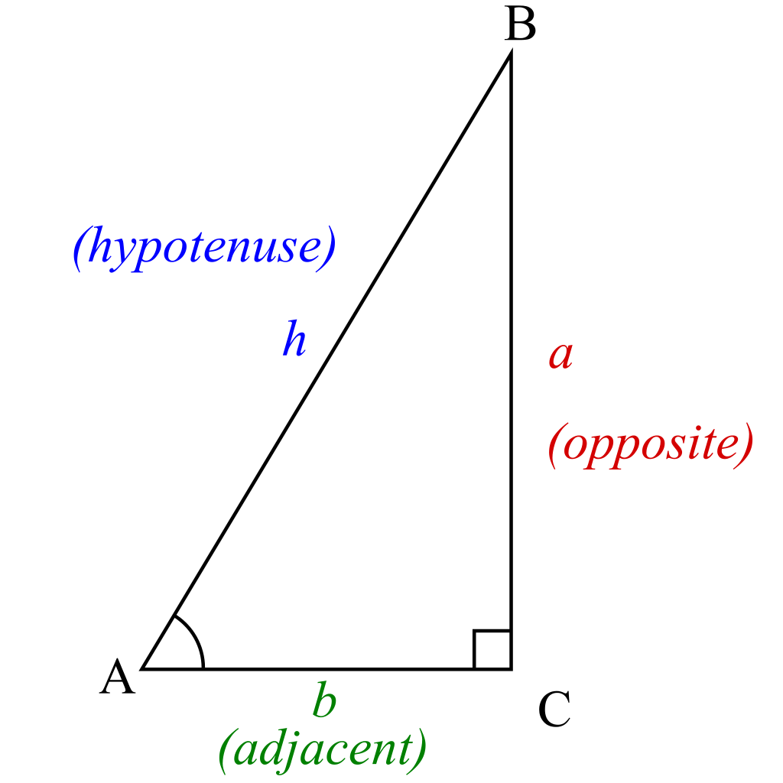
1. 삼각함수
삼각비
sin
cos
tan

Slide 4
1. 삼각함수
각도 -> 라디안
일반적으로 삼각함수는 각도를 이용해서 나타내는데 일반적인 대수함수로 나타낼 때 문제가 있다.
문제점 1. 삼각비는 그 값이 각도이므로 각도를 정의역으로 하는 함수를 생각하기는 어렵다.
특히 다른 함수와의 연산에서 더 문제가 생긴다.
ex) x sinx 에서 앞의 x 는 실수 값, 뒤의 x 는 각도이다. 이렇게 되면
60 sin 60 이라는 값이 나오게 되는데 앞의 x 는 실수전체 뒤의 x 는 0~360 값 밖에 나오지 않는다.
문제점 2. 실수 전체 집합에서 어떠한 값들이 대응되어야 하는데 삼각비는 그 값이 0~360 이다.
위의 문제점을 해결하기 위해 호도법을 도입한다.

Slide 5
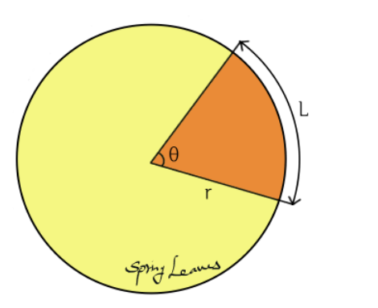
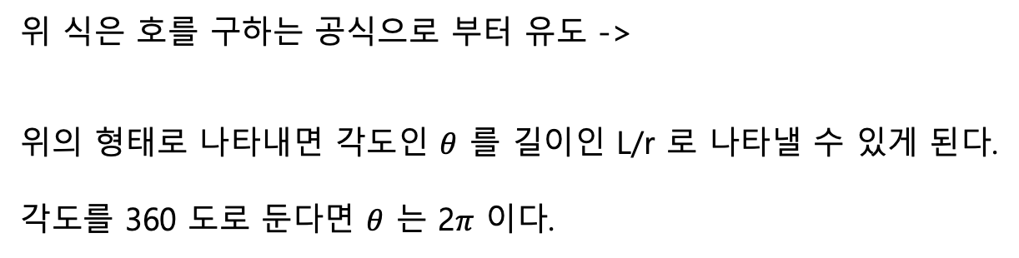
1. 삼각함수
호도법
위 식은 호를 구하는 공식으로 부터 유도 ->
위의 형태로 나타내면 각도인 $θ$ 를 길이인 L/r 로 나타낼 수 있게 된다.
각도를 360 도로 둔다면 $θ$ 는 2$π$ 이다.

Slide 6

1. 삼각함수
cf ) 좌표를 나타내는 방법
(x, y)
(r, $θ$)

Slide 7
1. 삼각함수
삼각함수의 정의
삼각함수 사이의 관계

Slide 8
1. 삼각함수
삼각함수의 덧셈정리
삼각함수의 합성

Slide 9
1. 삼각함수
삼각함수의 여러 공식

Slide 10
1. 삼각함수

